Slide 1
Comentario métrico guiado de un poema
"Ayer" de Juan Juaristi

Slide 2
Mida los versos 1-8 de este texto. Señale claramente la división entre sílabas, y, cuando haya, las sinalefas, los hiatos o dialefas, las diéresis y las sinéresis. Señale el nombre de cada verso.
Analice el ritmo acentual de los versos 21-28 del texto. Especifique para ello tipo de verso según su acentuación, los acentos rítmicos, los extrarrítmicos y los antirrítmicos.
¿Qué encabalgamientos encuentra entre los versos 1-12? Razone su respuesta, y si halla encabalgamientos detalle qué unidades separan y el tipo de encabalgamiento de que se trata.
Comente la rima del poema. Precise el tipo de rima utilizado y su esquema de disposición.
¿Se utiliza algún tipo de estructura estrófica o serie de versos? En caso afirmativo, diga de cuál se trata y explique su respuesta.

Slide 3
“Ayer” de Jon Juaristi
Odio estos burgos fríos del norte en que demora
su partida el invierno: a
plazas enjalbegadas por la nieve
y un letargo levítico bajo el sol macilento.
Viento estepario sopla en sus cantones. 5
Desde torres tristísimas ruedan las horas, pero
un solo instante llena la clepsidra
y es vano el vano resbalar del tiempo.
Sus bibliotecas públicas conservan
primeras ediciones de El Criterio. 10
Retratos de Aparisi, Nocedal, Manterola,
cuelgan en las paredes de sus ayuntamientos.
Tiendas agazapadas en sobrios soportales
venden devocionarios, añalejos,
cordones de San Blas, escapularios, 15
rosarios aromados al humo del sahumerio.
Y cuando cae la tarde, rebaños de canónigos
dejan las catedrales, y en un hosco silencio
se dispersan por calles angostas. Sacristanes
de caderas nefandas cierran los presbiterios. 20
No digáis que fue ayer. ¿Quién cantará victoria?
Mirad bajo la piel de nuestros pueblos,
allí donde el pasado se hace carne
y es la sustancia del vivir el tedio.
Mirad más dentro aún: la fibra en que dormitan 25
alcanforadas almas de curas y barberos
soñando un horizonte de boinas escarlata.
Rumor de fronda llega del fondo de su sueño.

Slide 4
“Ayer” de Jon Juaristi

Slide 5
1. Mida los versos 1-8 de este texto. Señale claramente la división entre sílabas, y, cuando haya, las sinalefas, los hiatos o dialefas, las diéresis y las sinéresis. Señale el nombre de cada verso.

Slide 6
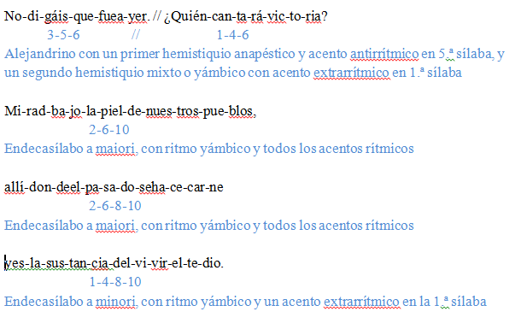
2. Analice el ritmo acentual de los versos 21-28 del texto. Especifique para ello tipo de verso según su acentuación, los acentos rítmicos, los extrarrítmicos y los antirrítmicos.

Slide 7
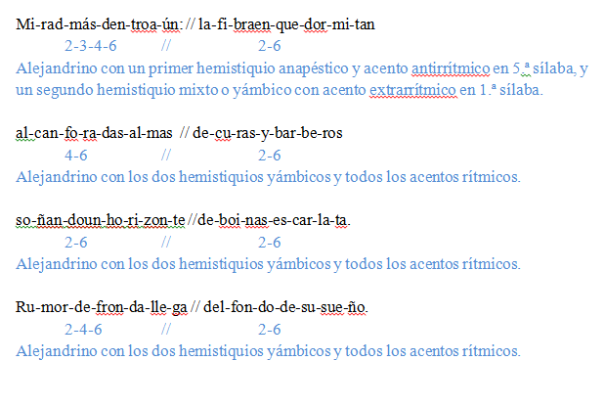
2. Analice el ritmo acentual de los versos 21-28 del texto. Especifique para ello tipo de verso según su acentuación, los acentos rítmicos, los extrarrítmicos y los antirrítmicos.

Slide 8
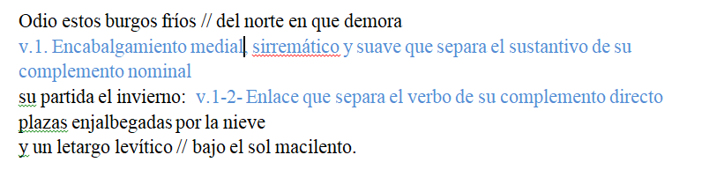
3. ¿Qué encabalgamientos encuentra entre los versos 1-12? Razone su respuesta, y si halla encabalgamientos detalle qué unidades separan y el tipo de encabalgamiento de que se trata.

Slide 9
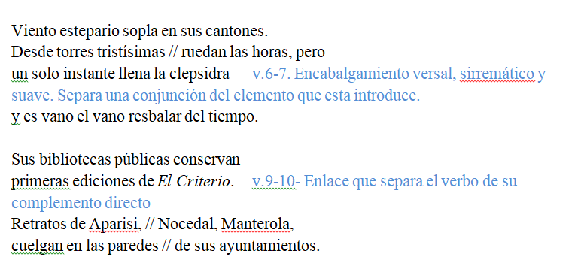
3. ¿Qué encabalgamientos encuentra entre los versos 1-12? Razone su respuesta, y si halla encabalgamientos detalle qué unidades separan y el tipo de encabalgamiento de que se trata.

Slide 10
4. Comente la rima del poema. Precise el tipo de rima utilizado y su esquema de disposición.
Odio estos burgos fríos del norte en que demora 14-
su partida el invierno: 7a
plazas enjalbegadas por la nieve 11-
y un letargo levítico bajo el sol macilento. 14A
Viento estepario sopla en sus cantones. 11-
Desde torres tristísimas ruedan las horas, pero 14A
un solo instante llena la clepsidra 11-
y es vano el vano resbalar del tiempo. 11A
Sus bibliotecas públicas conservan 11-
primeras ediciones de El Criterio. 11A
Retratos de Aparisi, Nocedal, Manterola, 14-
cuelgan en las paredes de sus ayuntamientos. 14A
Tiendas agazapadas en sobrios soportales 14-
venden devocionarios, añalejos, 14A
cordones de San Blas, escapularios, 11-
rosarios aromados al humo del sahumerio. 14A
Y cuando cae la tarde, rebaños de canónigos 14-
dejan las catedrales, y en un hosco silencio 14A
se dispersan por calles angostas. Sacristanes 14-
de caderas nefandas cierran los presbiterios. 14A
No digáis que fue ayer. ¿Quién cantará victoria? 14-
Mirad bajo la piel de nuestros pueblos, 11A
allí donde el pasado se hace carne 11-
y es la sustancia del vivir el tedio. 11A
Mirad más dentro aún: la fibra en que dormitan 14-
alcanforadas almas de curas y barberos 14A
soñando un horizonte de boinas escarlata. 14-
Rumor de fronda llega del fondo de su sueño. 14A

Slide 11
4. Comente la rima del poema. Precise el tipo de rima utilizado y su esquema de disposición.
Esquema de rima: -A-A-A-A… , tipo romance
14, 7a, 11-, 14A, 11-, 14A, 11-, 11A, 11-, 11A, 14-, 14A, 14-, 14A, 11-, 14A,, 14-, 14A, 14-, 14A, 14-, 11A, 11-, 11A, 14-, 14A, 14-, 14A
Rima asonante en –eo
Siempre rima llana
En general rima rica estilísticamente

Slide 12
5. ¿Se utiliza algún tipo de estructura estrófica o serie de versos? En caso afirmativo, diga de cuál se trata y explique su respuesta.
Combina versos endecasílabos, alejandrinos y heptasílabos, lo que es típico de la silva. La rima, sin embargo, es asonante y en forma de romance.
Es una silva arromanzada.

